Slide 1
Вежливые слова
Растает даже ледяная глыба от слова тёплого…
спасибо
Зазеленеет даже пень, когда услышит…
добрый день
Если больше есть не в силах, скажем маме мы…
спасибо
Мальчик вежливый и развитый говорит, встречаясь…
здравствуйте
Когда нас бранят за шалости, говорим…
простите, пожалуйста
И во Франции и в Дании на прощание говорят…
до свидания

Slide 2
Со-чувствие Со-страдание Со-переживание

Slide 3
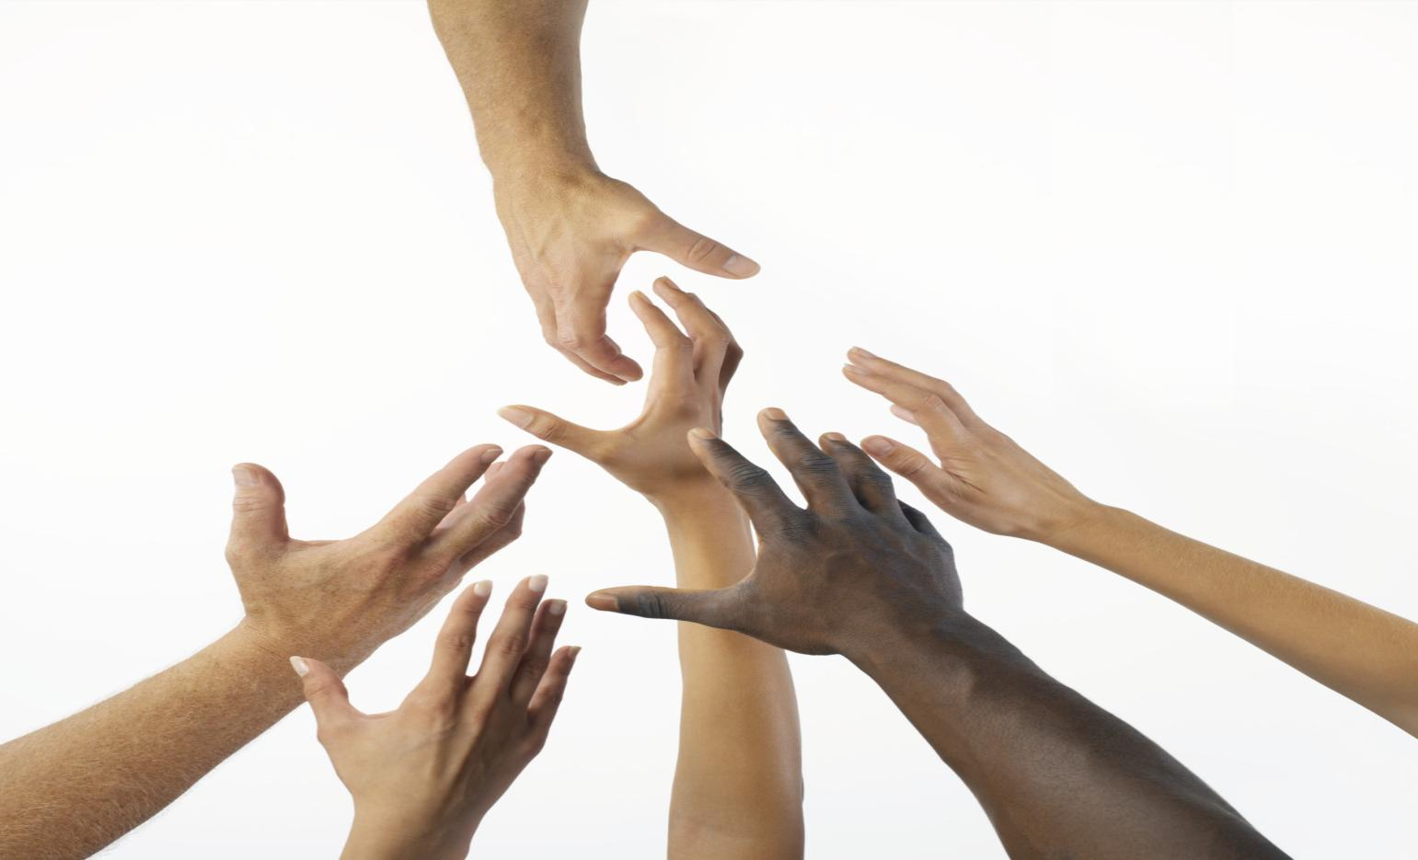
Приставка «Со» - означает своего рода причастность к чему либо, присоединение.

